Slide 1




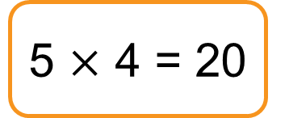
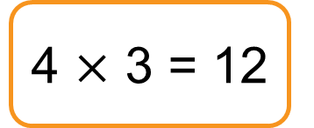
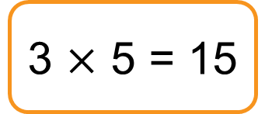
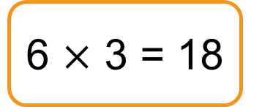
Toán:
Luyện tập
1
Tìm phép nhân thích hợp.
5 $×$ 4 = 20
6 $×$ 3 = 18
3 $×$ 5 = 15
4 $×$ 3 = 12

Slide 2
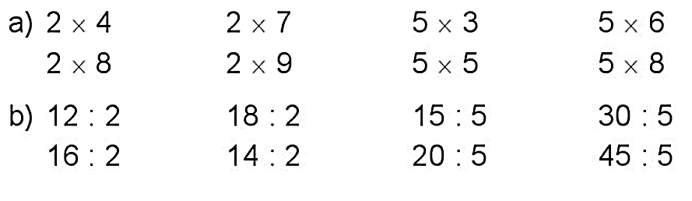
Thứ sáu ngày 11 tháng 03 năm 2022.
Toán:
Luyện tập
2
Tính nhẩm.
= 8
= 14
= 15
= 30
= 16
= 18
= 25
= 40
= 6
= 9
= 3
= 6
= 8
= 7
= 4
= 9

Slide 3
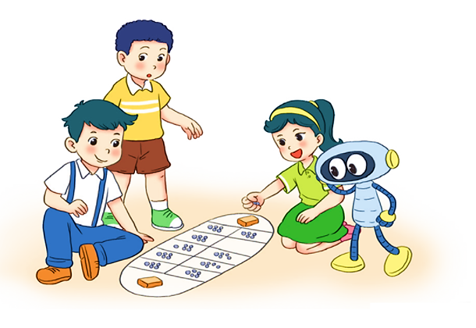

Thứ sáu ngày 11 tháng 03 năm 2022.
Toán:
Luyện tập
3
Trong trò chơi Ô ăn quan, mỗi ô có 5 viên sỏi. Hỏi 10 ô như vậy có tất cả bao nhiêu viên sỏi?
Bài giải:
10 ô như vậy có tất cả số viên sỏi là:
Tóm tắt:
5 $×$ 10 = 50 (viên)
1 ô: 5 viên sỏi
Đáp số: 50 viên sỏi.
10 ô: … viên sỏi?

Slide 4
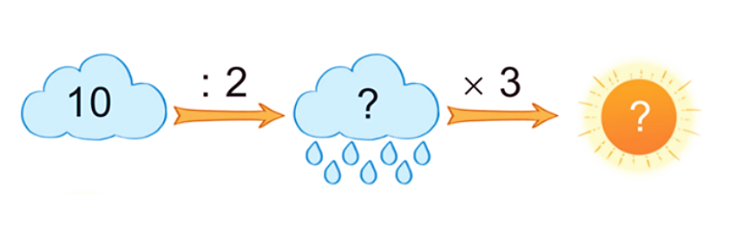
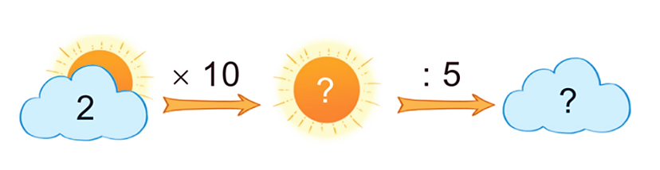
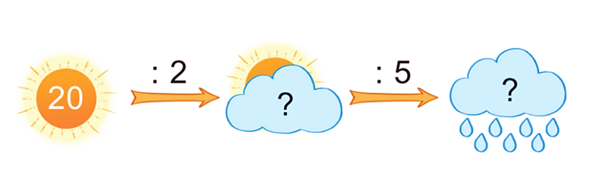
Thứ sáu ngày 11 tháng 03 năm 2022.
Toán:
Luyện tập
?
4
Số
a)
5
15
b)
20
4
c)
2
10

Slide 5
Thứ sáu ngày 11 tháng 03 năm 2022.
Toán:
Luyện tập

